Slide 1




프로젝트
계획
AutoCam Rover
이벤트 발생 위치를 찾아 촬영하는 ROS 기반 자율 카메라 로봇
조이환

Slide 2
프로젝트
계획
01
02
03
목표
시스템 구성
설계
프로젝트의 목표
시스템 구성 및 전체 아키텍처
상세 동작 방식
CONTENTS
04
05
구현 결과
프로젝트 결론
ROS
DB
Network
기능 요약 및 최종 평가

Slide 3












CHAPTER 1
프로젝트 목표
프로젝트 목표
1. 로봇이 자율적으로 움직인다.
경로 이동, 정지, 회전, 촬영 지점 대기 기능을 수행
Goal
2. 딥러닝 기반 객체 인식으로 위험 가능성이 있는 이벤트를 감지한다.
사람, 장애물, 화재, 연기 등 이벤트 후보를 판별한다.
자율 순찰 중
위험 이벤트를 감지하고
사진·분석 결과를
DB에 기록하는 시스템
3. 이벤트가 감지되면 사진과 위치·시간 정보를 서버로 전송한다.
촬영 이미지와 이벤트 정보를 전송 가능한 데이터로 구성한다.
4. 서버는 이미지를 분석하고 결과를 JSON 형태로 정리해 DB에 저장한다.
위험도, 이벤트 종류, 분석 결과, 사진 경로를 기록한다.

Slide 4








camera
CHAPTER 1
프로젝트 목표
4가지 핵심 목표.
로봇 이동 제어
카메라/팔 제어
로봇이 정해진 구간을 이동하고, 촬영이 필요한 위치에서 정지하도록 제어한다.
카메라 영상을 입력받고, 이벤트 후보가 감지되면 촬영 프레임과 카메라 방향을 제어한다.
R
C
네트워크
N
D
데이터베이스
로봇에서 생성된 이미지와 이벤트 정보를 로컬 서버로 전송하고 수신 결과를 확인한다.
촬영 정보, 이벤트 정보, 분석 결과를 저장하고 조회 가능한 형태로 관리한다.

Slide 5
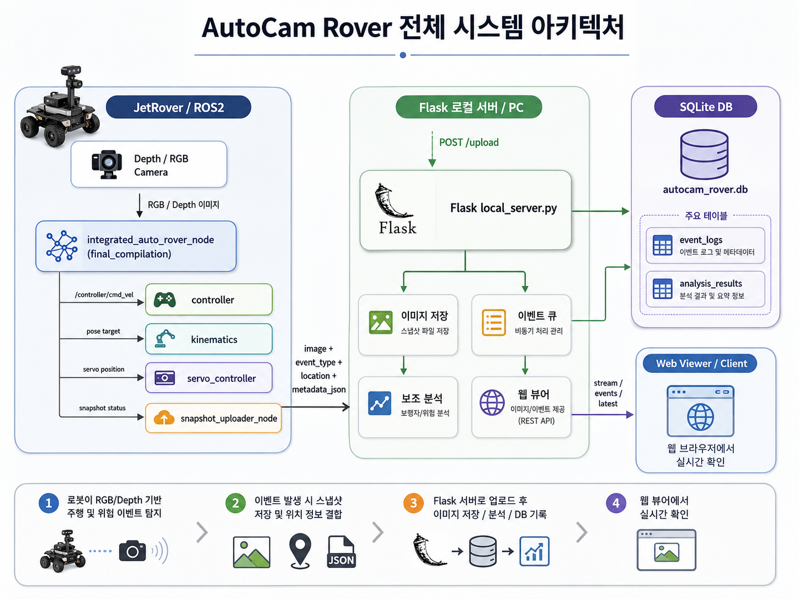
CHAPTER 2:시스템 구성 - 전체 구성도

Slide 6
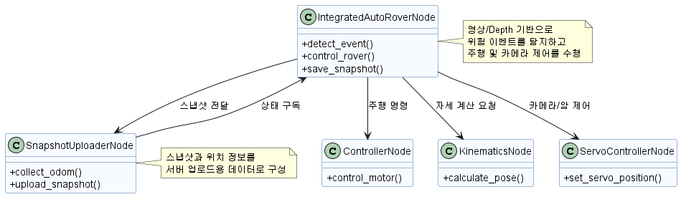
CHAPTER 2: 시스템 구성 - ROS 클래스 다이어그램

Slide 7
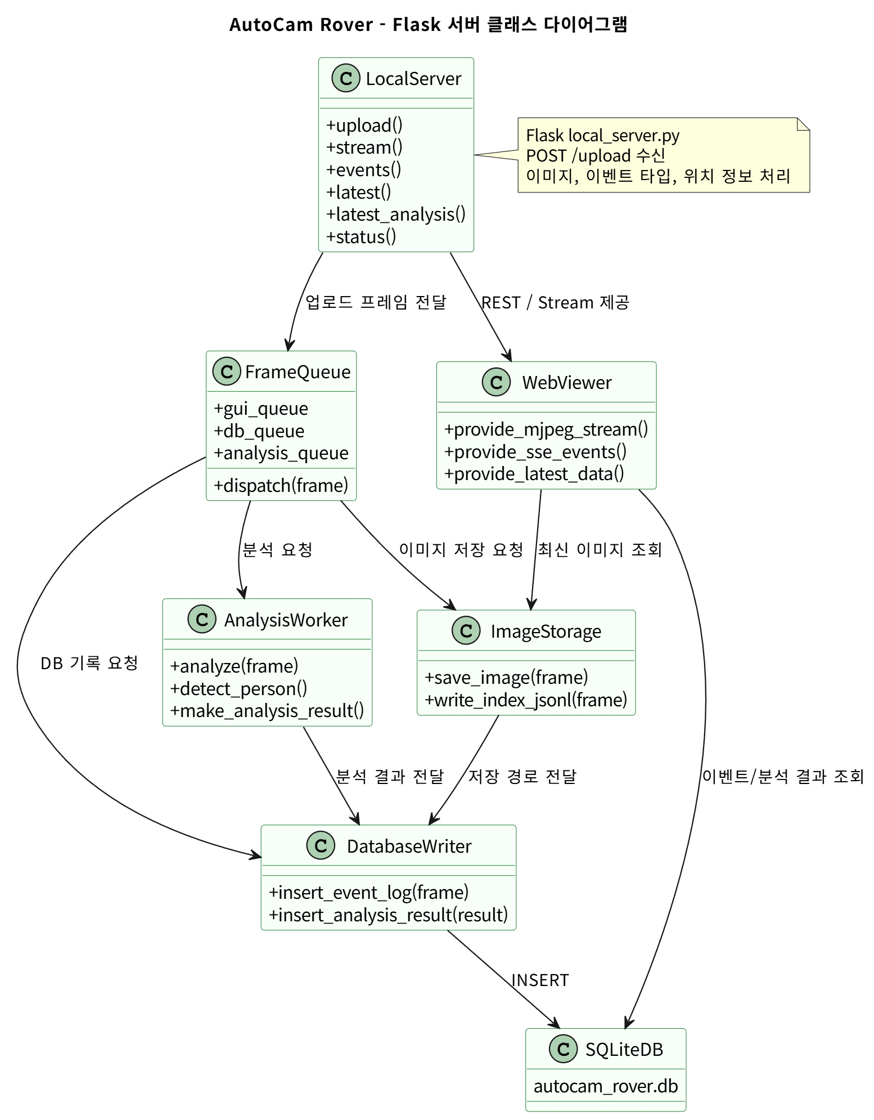
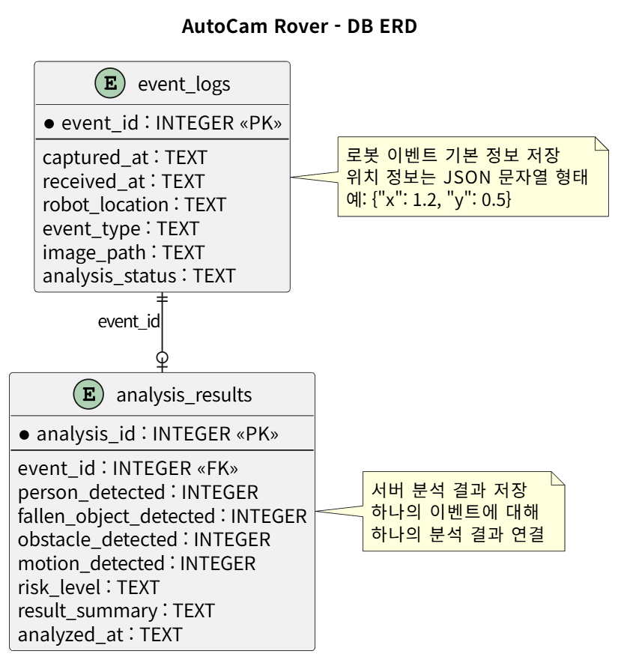
CHAPTER 2: 시스템 구성 - 서버 클래스 다이어그램, DB ERD

Slide 8
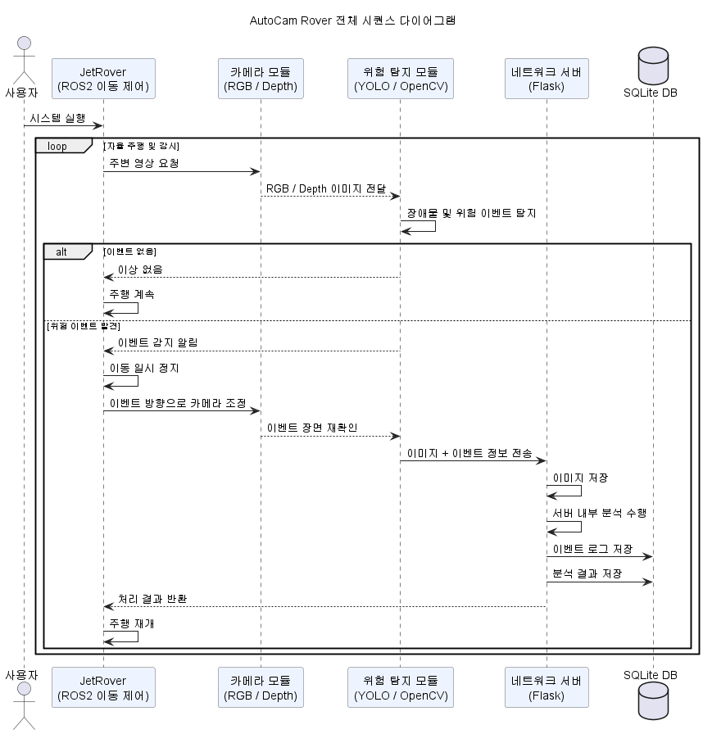
CHAPTER 2: 시스템 구성 - 전체 시퀀스 다이어그램

Slide 9
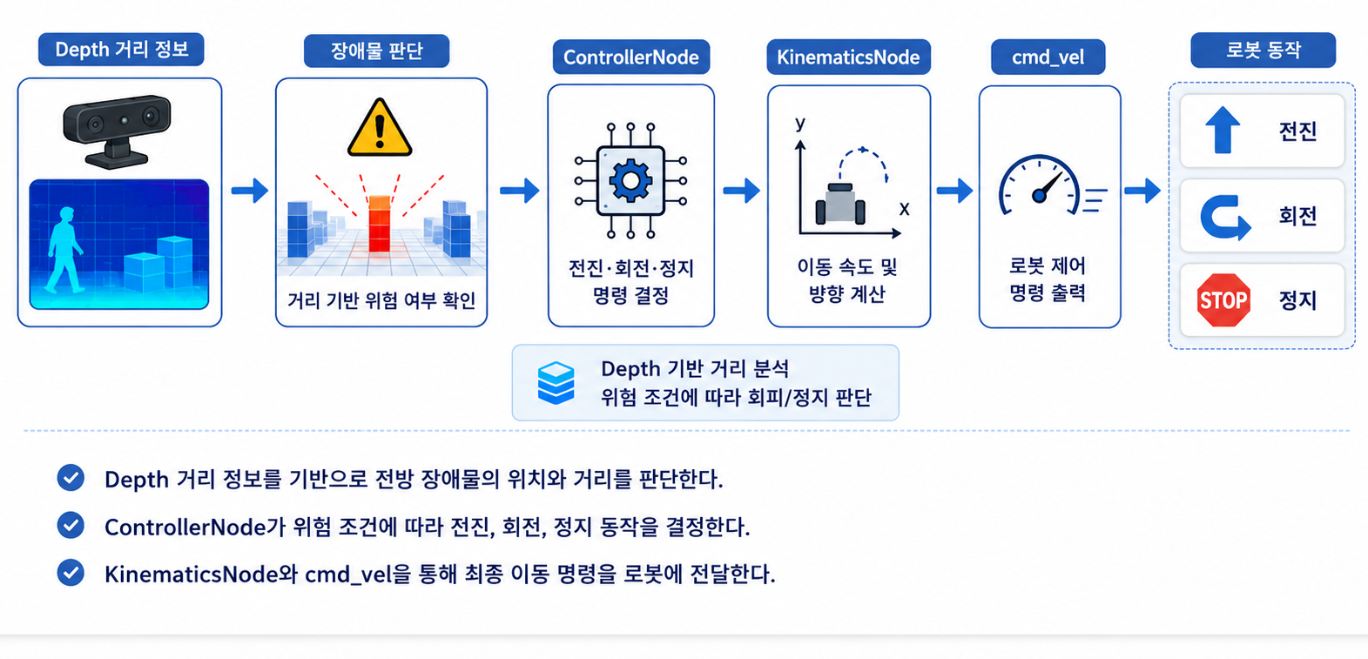
CHAPTER 3
설계
1. 로봇 이동 및 장애물 회피

Slide 10
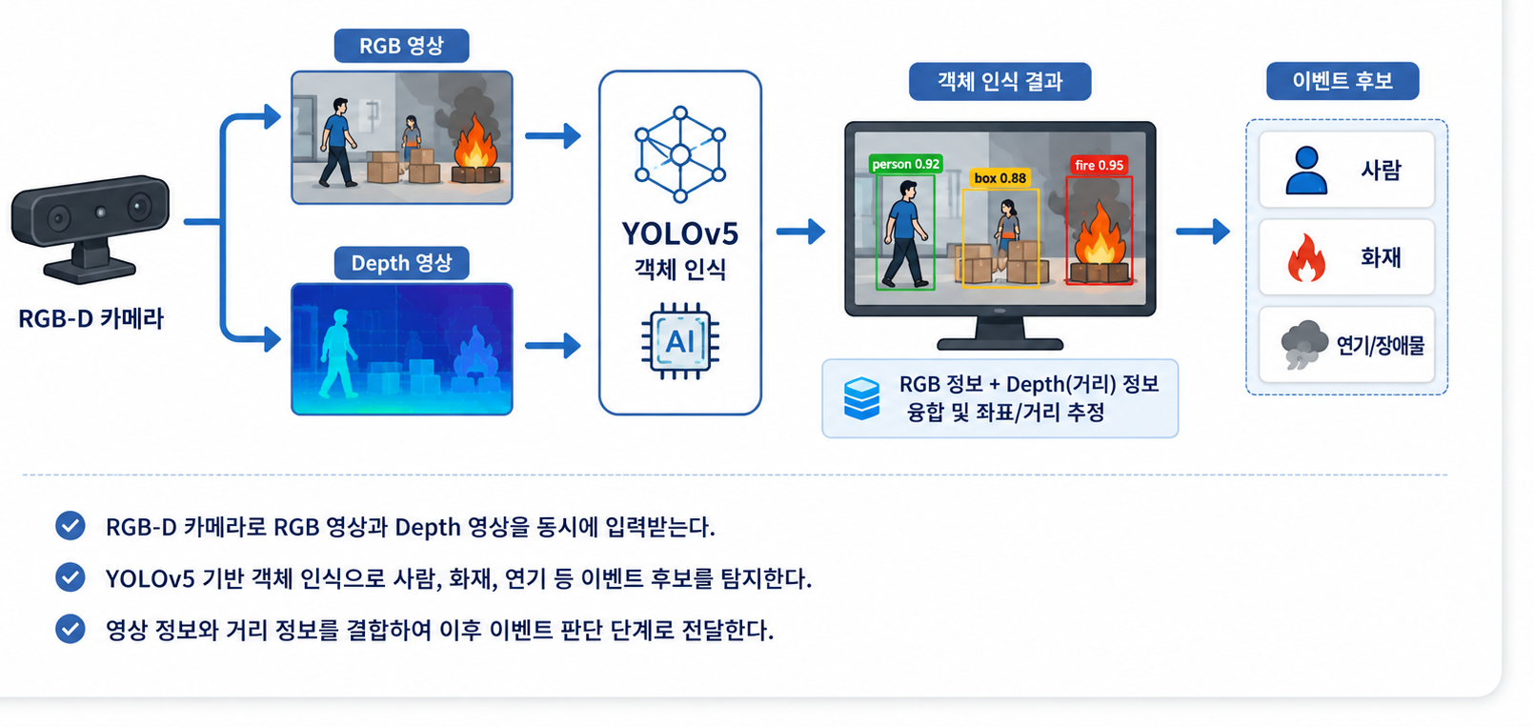
CHAPTER 3
설계
2. 객체 인식

Slide 11
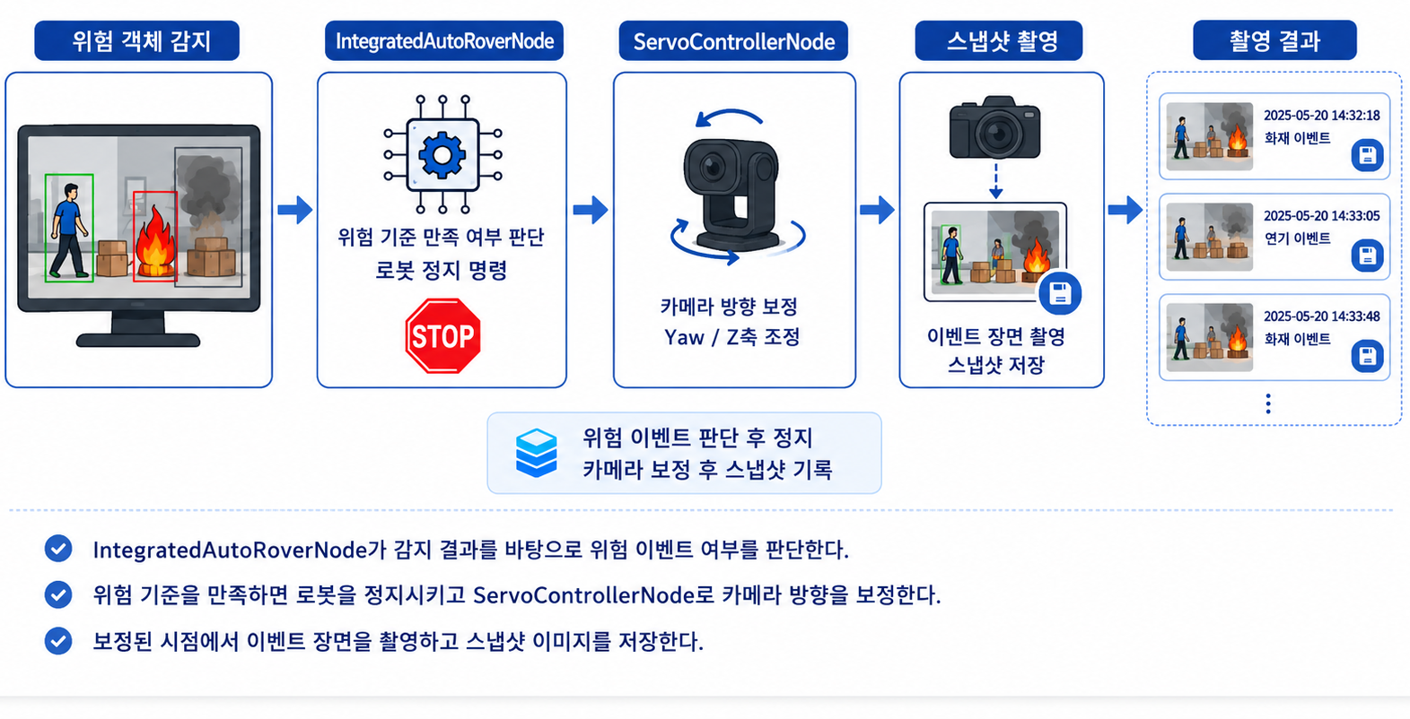
CHAPTER 3
설계
3. 카메라 제어 흐름.

Slide 12
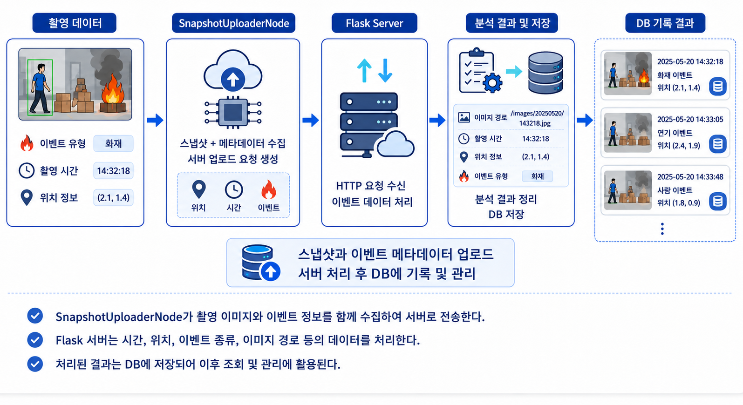
CHAPTER 3
설계
4. 사진 분석 및 데이터 저장

Slide 13
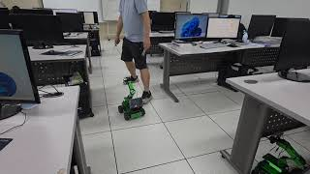
구현결과 - ROS

Slide 14
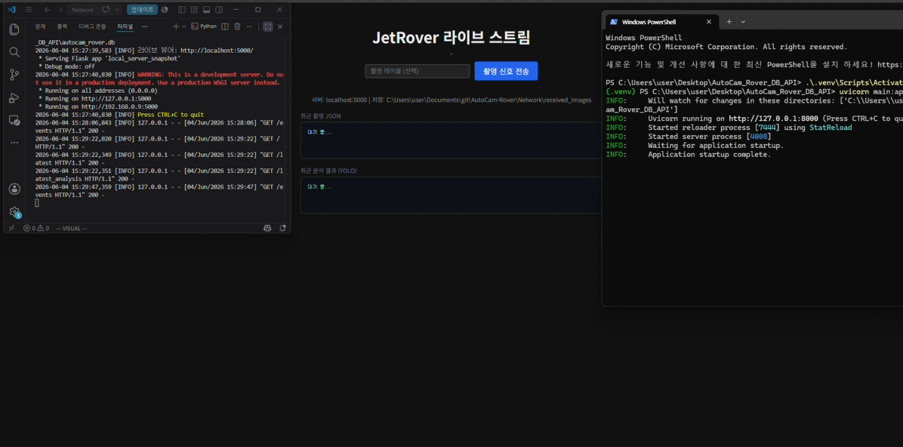
구현결과 - 서버 및 데이터 베이스.
웹 뷰
로컬 서버
로컬 DB 서버

Slide 15
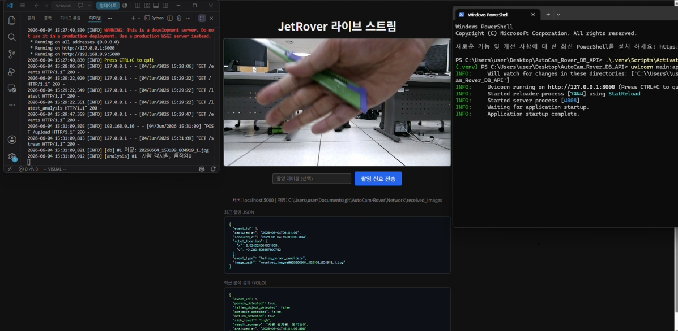
구현결과 - 서버 및 데이터 베이스.
로컬 서버
웹 뷰
로컬 DB 서버

Slide 16
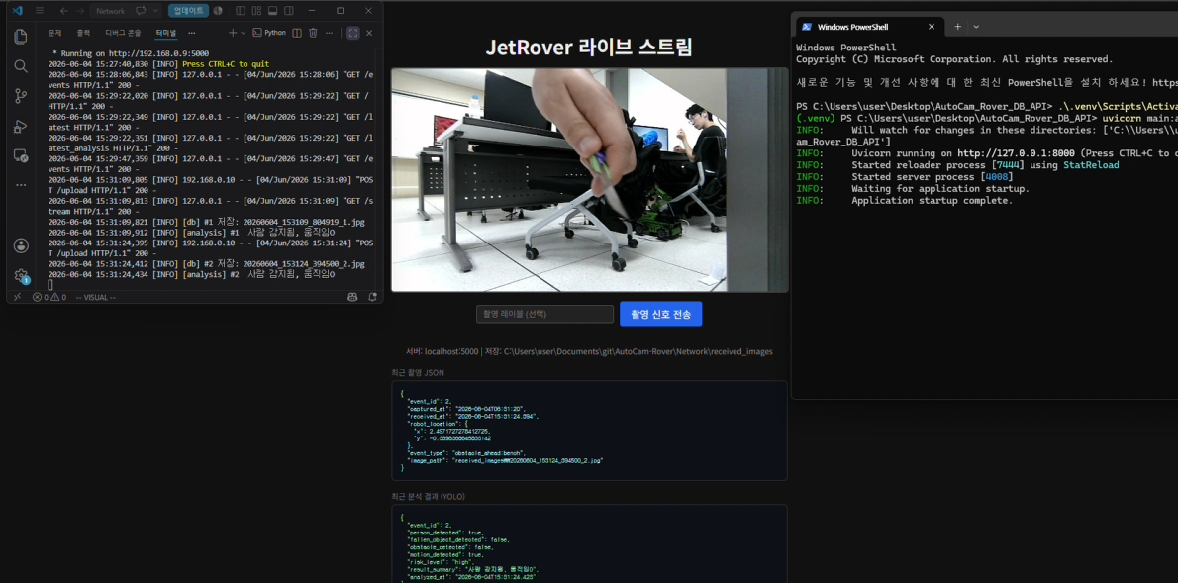
구현결과 - 서버 및 데이터 베이스.
로컬 서버
웹 뷰
로컬 DB 서버

Slide 17












기능 요약
CHAPTER 5
프로젝트 결론
위험 현장 탐사
데이터셋 수집
사람이 직접 접근하기 어려운 위험 구역을 이동하며 화재, 연기, 장애물 등 이상 상황을 감지
주행 중 촬영한 이미지와 위치·시간·이벤트 정보를 함께 저장하여 분석 및 학습용 데이터로 활용
자율 이동부터 이벤트 감지·촬영·기록까지 수행하는 ROS 기반 자동 순찰 데이터 수집 로봇
자율 순찰
추적 촬영
정해진 구역을 반복 이동하며 이상 상황 발생 시 정지·촬영·기록을 자동 수행
감지된 객체 방향으로 카메라를 보정하고 이벤트 장면을 중심으로 스냅샷 촬영
결론: 본 프로젝트는 ROS 노드, 카메라 인식, 이동 제어, 서버 업로드, DB 저장 기능을 연동하여 이벤트 발생 상황을 자동으로 탐지하고 기록하는 통합 시스템을 구현하였다.

Slide 18


프로젝트
계획
Thank You!

